Slide 1


Ⅶ. 문화와 다양성
1. 다양한 문화권과 삶의 방식
2. 문화 변동과 전통 문화
3. 문화 상대주의와 보편 윤리
4. 다문화 사회와 문화 다양성
편견이나 고정 관념을 가지고 타 문화를 바라보지 않도록 한다.
상대방의 입장에서 생각해보는 상대주의적 태도가 필요하다.
인종도 다르고 문화도 다른 두 사람이 서로 마주 보고 있다. 따뜻한 눈빛에서 서로를 이해하고 교감하고 있다는 것을 느낄 수 있다. 다문화 사회를 살아갈 때 우리에게 필요한 태도는 무엇일까?

Slide 2

Ⅶ. 문화와 다양성
고등 통합사회
1. 다양한 문화권과 삶의 방식

Slide 3
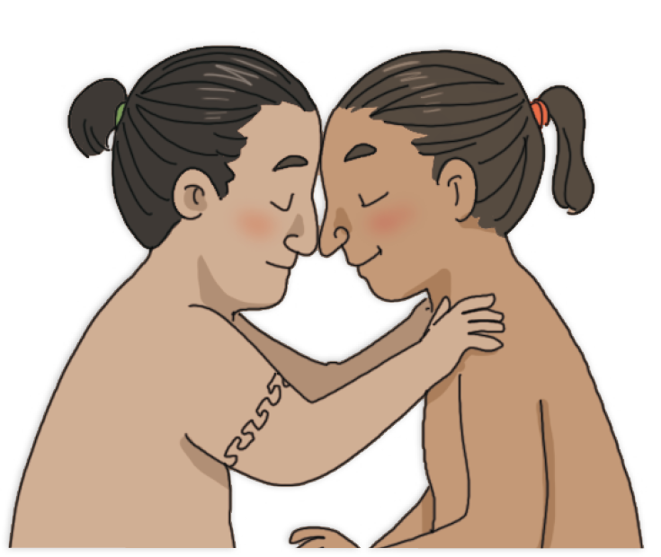

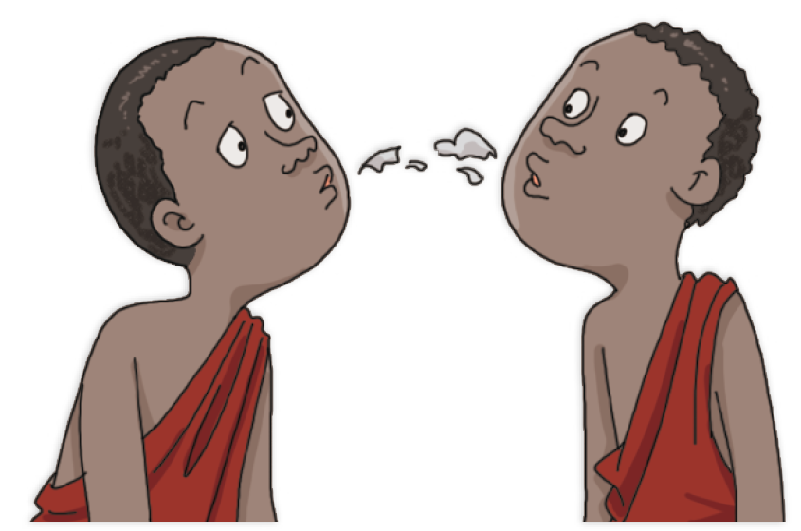
생각 펼치기
교과서 202쪽
각 지역의 인사는 그 지역 사람들의 독특한 문화를 반영하고 있다. 다양하게 표현되는 인사법은 그들이 처한 자연환경과 인문 환경의 영향을 받아 형성된 것이다.
나
다
가
뉴질랜드 마오리족의 인사
아프리카 마사이족의 인사
서양의 일반적인 인사

Slide 4
생각 펼치기
교과서 202쪽
(가)~(다)의 인사법에 담긴 의미를 알맞게 연결해 보자.
가
•
•
나
•
•
다
•
•
상대방에게 싸울 의사가 없다는 것을 표현했던 방식에서 발달한 인사
물이 부족한 자연환경에서 상대방에게 물을 준다는 의미의 인사
두 사람의 호흡이 서로 섞여서 둘이 하나가 된다는 의미의 인사

Slide 5
생각 펼치기
교과서 202쪽
자신이 알고 있는 다른 지역의 인사법을 말해 보자.
하와이 - “알로하, 알로하”하며 서로 끌어안고 양쪽 볼을 대며 인사한다.
이스라엘 - “샬롬, 샬롬”하며 서로 상대방의 어깨를 주물러 준다.
이누이트 – 서로의 뺨을 때리며 인사한다.
티벳 – 자신의 귀를 잡아 당기며 상대방을 향해 혀를 길게 내밀어 친말감을 표현한다.
네팔 - “나마스테(3회)”하며 양손을 머리에 얹고 허리를 90도 굽혀 인사한다

Slide 6
꼭꼭! 자기 점검
교과서 202쪽
학습 전개 과정을 읽고 체크(V)하면서 단원의 구조를 파악해 보자.
문화권의 의미를 이해한다.
자연환경과 인문 환경이 문화권에 미치
는 영향을 살펴본다.
문화권별 특징과 사람들의 삶의 방식을 탐구한다.
학습 전개 과정을 바탕으로 나의 목표를 세워 보자.

Slide 7
01. 문화권 형성에 영향을 주는 요인
7-1. 다양한 문화권과 삶의 방식
교과서 203쪽
학습 목표
문화와 문화권의 의미를 이해한다.
자연환경과 인문 환경이 문화권 형성에 어떤 영향을 주는지 말할 수 있다.
핵심 개념
문화, 문화권, 자연환경, 인문 환경

Slide 8


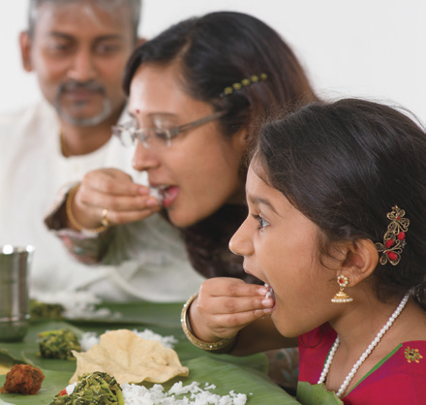

01. 문화권 형성에 영향을 주는 요인
7-1. 다양한 문화권과 삶의 방식
교과서 203쪽
▲ 젓가락 문화
▲ 나이프 · 포크 문화
▲ 수식(手食) 문화
문화권에 따라 음식을 먹을 때 사용하는 도구가 다른 이유는 무엇일까?
자연환경에 따라 구할 수 있는 식재료가 서로 다르고, 이를 바탕으로 음식 문화가 발달하면서 사용하는 도구 역시 문화권에 따라 차이를 보인다.

Slide 9
01. 문화권 형성에 영향을 주는 요인
7-1. 다양한 문화권과 삶의 방식
교과서 203쪽
문화권이란 무엇일까?
① 문화
문화: 인간과 환경이 상호작용하는 과정에서 형성된 언어, 종교, 의식주, 풍습 등의 생활양식
문화의 차이: 자연환경과 인문 환경은 지역에 따라 매우 다양하기 때문에 그 지역의 환경을 바탕으로 형성되는 문화 역시 매우 다양함

Slide 10
01. 문화권 형성에 영향을 주는 요인
7-1. 다양한 문화권과 삶의 방식
교과서 203쪽
문화권이란 무엇일까?
② 문화권
문화권: 문화적 특성이 유사하게 나타나는 지표 공간
문화권의 형성: 환경이 비슷하거나 지리적으로 가까워 교류가 활발한 지역간에는 동질적인 문화가 나타남

Slide 11



더 알아보기 문화권마다 좋아하는 색(色)이 있다
교과서 203쪽
색은 하나의 언어이고 문자이며, 약속이다. 작게는 개인의 주관적인 취향이나 기분을 나타내는 것부터 크게는 한 나라, 종교, 역사의 한 모습을 대변하기도 한다. 사막과 암석이 대부분인 척박한 환경의 건조 문화권에서는 녹색을 생명, 풍요, 신앙의 상징으로 여기기 때문에 이 지역의 국가들은 국기에 녹색을 많이 사용한다. 크리스트교 문화권에서는 붉은색이 신앙의 대상인 예수의 피를 상징하기 때문에 종교 의식에서 붉은 포도주를 사용하기도 한다.
▲ 사우디아라비아 국기
▲ 가톨릭의 종교 의식에 사용되는 포도주
색에 의미와 상징성을 부여하는 다른 문화권의 사례를 조사하여 발표해 보자.
오렌지색: 불교 국가에서 ‘광명’을 의미하며 승려복과 사원에 사용된다.
흰색: 우리나라나 일본 등지에서 순수함, 깨끗함을 상징한다
검은색: 유럽 문화권에서 죽음을 뜻하여 애도와 추모의 뜻으로 검정색 옷차림을 한다.

Slide 12
01. 문화권 형성에 영향을 주는 요인
7-1. 다양한 문화권과 삶의 방식
교과서 204쪽
자연환경은 문화권 형성에 어떤 영향을 주었을까?
자연환경의 영향
기후나 지형과 같은 자연환경은 의식주와 같은 기본적인 생활 양식 전반에 영향을 줌
기후에 따른 문화의 차이
열대 우림 기후 지역 | 고상 가옥이나 수상가옥 등에서 거주, 옷을 적게 입거나 가볍게 입고 생활, 이동식 화전 농업 등을 통해 카사바, 얌 등을 먹음
건조 기후 지역 | 온몸을 감싸는 헐렁한 옷을 입으며, 오아시스 농업이나 관개농업을 통해 밀 등을 재배함
한대 기후 지역 | 인간 거주에 불리하며 농업이 불가능하여 순록 등을 유목하며, 고상 가옥이나 이동식 가옥 등에서 생활함

Slide 13
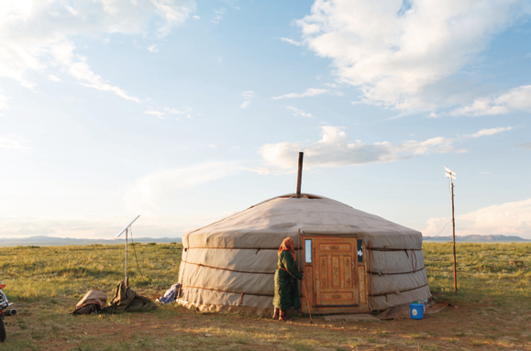


기후와 문화
스스로
탐구하기
교과서 205쪽
가
나
다

Slide 14
기후와 문화
스스로
탐구하기
교과서 205쪽
사진 속 가옥들의 특징을 분석하고 해당 경관이 나타나는 기후 지역을 찾아보자.
구분 | 가옥의 재료 | 가옥의 특징 | 가옥이 나타나는 기후 지역
가
나
다
동물 가죽, 털, 천
이동식 가옥으로 유목 생활을 하기에 편리함
건조 기후
나무
습기, 해충 등을 막기 위해 지면에서 띄워 지음
열대 우림 기후
얼음
사냥을 할 때 추위를 피하기 위한 임시 거처
한대 기후
가옥의 구조가 위와 같이 다양하게 나타나는 이유는 무엇일까?
세계에는 다양한 기후가 나타나며 이에 따라 산업, 식생이 다르다. 주변에서 쉽게 구할 수 있는 재료를 사용하거나 생업을 하는데 유리한 형태로 가옥이 발달하였다는 것을 알 수 있다.

Slide 15
01. 문화권 형성에 영향을 주는 요인
7-1. 다양한 문화권과 삶의 방식
교과서 205쪽
인문 환경은 문화권 형성에 어떤 영향을 주었을까?
인문 환경의 영향
종교, 산업 등 인문 환경은 의식주는 물론 가치나 규범에도 영향을 줌
종교에 따른 문화의 차이
이슬람교 | 돼지고기를 먹지 않으며 할랄 산업이 발달, 여성들은 천으로 얼굴과 몸 등을 가리고 생활함
힌두교 | 갠지스강에서 종교 의식으로 목욕을 하고, 소를 신성시하여 쇠고기를 먹지 않는 문화를 가지고 있음
크리스트교 | 십자가를 세운 교회에서 일요일에 모여 예배를 함

Slide 16
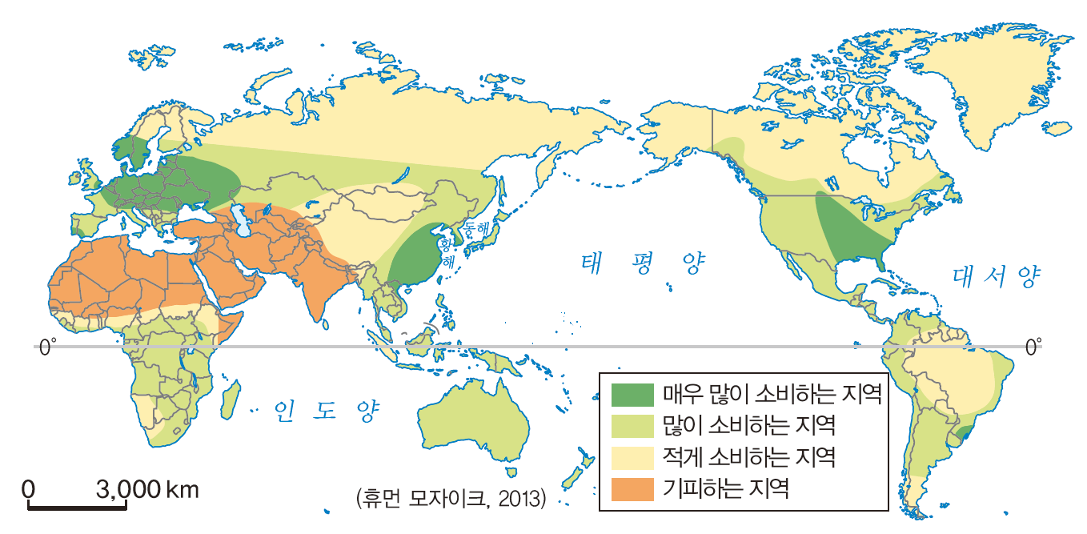
더 알아보기 돼지 고기와 문화권 구분
교과서 205쪽
문화권은 종교, 언어, 민족, 기후 등의 일반적인 분류 기준 외에도 다른 요소에 의해 다양하게 구분할 수 있다. 돼지고기의 소비 지역과 기피 지역으로 문화권을 구분하면 지도와 같은 문화권 구분이 이루어진다. 돼지를 기르기 위해서는 물과 그늘이 필요하고, 한 지역에 정착해야 한다. 따라서 유목 생활을 주로 하는 건조 지역에서는 돼지 사육이 거의 이루어지지 않아 돼지고기 소비도 미미하다. 이 외에도 쌀과 밀 문화권, 식사 도구에 따른 문화권 등 다양한 요소를 가지고 문화권을 구분할 수 있다.
위에 제시된 기준 이외의 새로운 문화권 구분 요소를 찾아 문화권 구분 지도를 제작해 보자.
영어, 독일어, 에스파냐어, 중국어 등 사용 언어를 기준으로 문화권을 구분할 수 있다. 또한, 어떤 곡물을 주로 먹는지에 따라 밀 문화권, 쌀 문화권, 옥수수 문화권 등으로 구분할 수 있다.

Slide 17
02. 다양한 문화권의 특징과 삶의 방식
7-1. 다양한 문화권과 삶의 방식
교과서 206쪽
학습 목표
다양한 문화권의 특징을 이해한다.
다양한 문화권에 사는 사람들의 삶의 방식을 비교 문화의 관점에서 말할 수 있다.
핵심 개념
유럽 문화권, 건조 문화권, 아프리카 문화권, 북극 문화권, 아메리카 문화권, 오세아니아 문화권, 동양 문화권

Slide 18
02. 다양한 문화권의 특징과 삶의 방식
7-1. 다양한 문화권과 삶의 방식
교과서 206쪽
① 유럽 문화권
위치: 북·서부 유럽, 남부 유럽, 동부 유럽에 형성된 문화권
특징
- 근대 산업과 자본주의 사상이 발달한 진원지
- 크리스트교가 생활 양식과 사회 제도에 큰 영향을 끼친 지역
- 게르만족·라틴족·슬라브족 등 다양한 민족으로 구성

Slide 19
02. 다양한 문화권의 특징과 삶의 방식
7-1. 다양한 문화권과 삶의 방식
교과서 206쪽
② 건조 문화권
위치: 북부 아프리카, 서남아시아, 중앙아시아의 건조 기후 지역에 형성된 문화권
특징
- 대부분 이슬람교를 신봉하며 아랍어를 사용함
- 오아시스 농업과 유목생활을 주로 함
- 석유 자원 개발 이후 많은 변화가 나타남

Slide 20
02. 다양한 문화권의 특징과 삶의 방식
7-1. 다양한 문화권과 삶의 방식
교과서 206쪽
③ 아프리카 문화권
위치: 아프리카의 사하라 사막 이남 지역
특징
- 대부분 열대 기후가 나타남 - 플랜테이션 농업 발달
- 유럽의 식민 지배 후유증 - 종족과 국경의 불일치
- 낙후된 산업 등으로 분쟁이 많이 발생
- 종교와 언어 등이 복잡함

Slide 21
02. 다양한 문화권의 특징과 삶의 방식
7-1. 다양한 문화권과 삶의 방식
교과서 207쪽
④ 북극 문화권
위치: 북극해 연안의 한대 기후 지역에 형성된 문화권
특징
- 사냥·어로·순록 유목 생활을 함
- 현대 문명의 전파로 전통적 생활 양식이 사라지고 있음

Slide 22
02. 다양한 문화권의 특징과 삶의 방식
7-1. 다양한 문화권과 삶의 방식
교과서 207쪽
⑤ 아메리카 문화권
위치: 앵글로아메리카와 라틴 아메리카 지역
특징
- 주로 크리스트교를 믿으며 영어와 에스파냐어, 포르투갈어 등의 언어 사용
- 원주민, 유럽의 백인, 아프리카 흑인이 섞여 살면서 다양한 인종과 문화 형성

Slide 23
02. 다양한 문화권의 특징과 삶의 방식
7-1. 다양한 문화권과 삶의 방식
교과서 207쪽
⑥ 오세아니아 문화권
위치: 오스트레일리아, 뉴질랜드, 태평양 제도를 포함한 지역
특징
- 유럽인의 침입 이후 원주민의 문화 거의 파괴
- 세계적인 농·목업 지역

Slide 24
02. 다양한 문화권의 특징과 삶의 방식
7-1. 다양한 문화권과 삶의 방식
교과서 207쪽
⑦ 동양 문화권
위치: 대체로 계절풍의 영향을 받는 동아시아, 동남아시아, 남부 아시아 지역
동아시아: 유교와 불교문화가 발달, 젓가락 사용, 한자 사용
동남아시아: 세계적인 벼농사 지역으로 다양한 종교의 영향을 받음
남부 아시아: 힌두교와 불교의 발상지이며 다양한 종교와 언어적 특징이 나타남

Slide 25

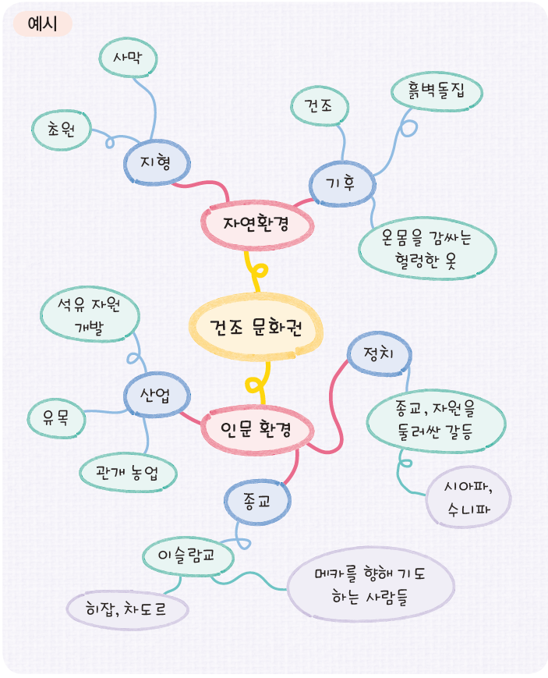
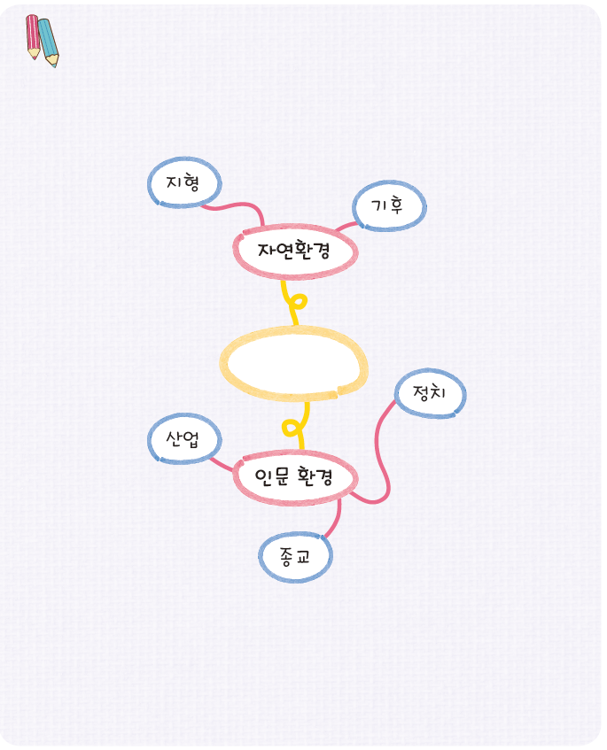
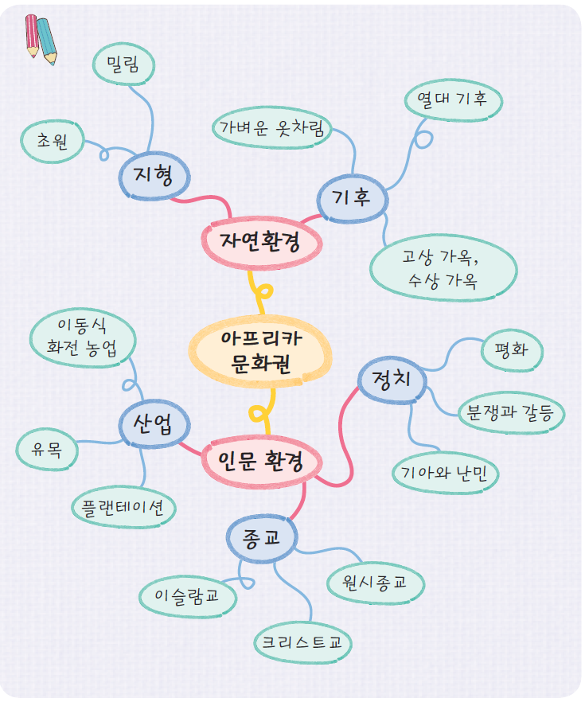
통합
주제 탐구
모둠
문화권 신문 만들기
교과서 208쪽
문화권을 한 가지 골라 예시(건조 문화권)와 같이 마인드맵을 만들어 보자.

Slide 26
통합
주제 탐구
모둠
문화권 신문 만들기
교과서 208쪽
두 개의 문화권을 비교하여 공통점과 차이점을 찾아보자.
문화권
공통점
차이점
건조 문화권
유럽의 식민지배 이후 후유증이 남아있음
각종 분쟁과 갈등이 현존하고 있음
건조 기후 / 이슬람교 / 아랍인
__________ 문화권
아프리카
열대 기후 / 원시 종교의 영향 / 대부분 흑인
조사한 문화권의 특징을 바탕으로 그 지역 사람들의 의식주 생활은 어떠할지 조사해 보자.
의생활: 대부분 열대 기후의 영향을 받아 가벼운 옷을 입는다.
식생활: 주식은 얌, 카사바, 옥수수 등이며, 먹거리는 농업을 통해서 얻기도 하지만 수렵,
채집 등을 하는 부족도 있다.
주생활: 사바나에서는 진흙집, 밀림 지역에서는 고상 가옥이나 수상 가옥에 주로 거주한다.

Slide 27

통합
주제 탐구
모둠
문화권 신문 만들기
교과서 209쪽
조사한 내용을 바탕으로 모둠별로 문화권 신문의 제작 계획서를 작성해 보자.
신문 제목 | (예) 유럽 문화권으로 떠나 보자.
기사 주제 정하기 | 1. 자연 환경 관련 기사(기후, 지형 등)
 | 2. 인문 환경 관련 기사(종교, 산업, 정치 등)
 | 3. 의식주 등 일상생활 관련 기사
아프리카 문화권은 어디에 위치하고 어떤 나라룰 포함하고 있을까?
아프리카 문화권의 자연 환경
아프리카의 원시 종교를 찾아서
아프리카의 비극-유럽의 지배와 자원, 민족, 종교에 따른 분쟁
아프리카 문화권의 음식 문화
아프리카 문화권의 산업

